Slide 1
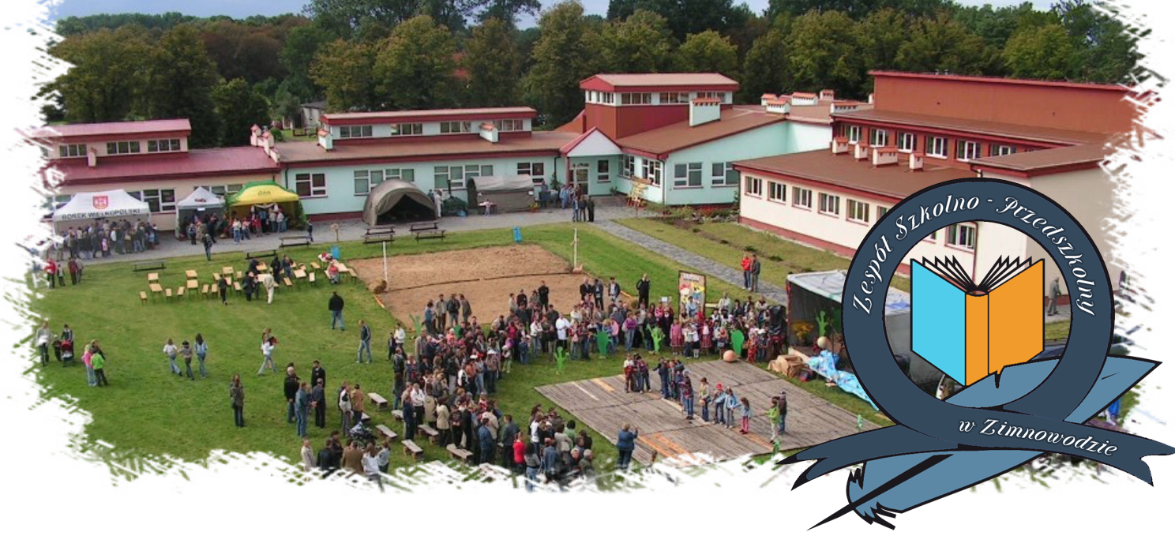
„Hałas w środowisku – źródła, zmienność w czasie i przestrzeni oraz wpływ na jakość życia”

Slide 2
W okresie od listopada 2020 do maja 2021 cztery dziewczynki i siedmiu chłopców z siódmej i ósmej klasy Zespołu Szkolno-Przedszkolnego w Zimnowodzie uczestniczyła w podprojekcie Cyfrowa Mapa Dorzecza Warty w ramach projektu Cyfrowa Szkoła Wielkopolsk@2020.
Uczniowie realizowali scenariusz „Hałas w środowisku – źródła, zmienność w czasie i przestrzeni oraz wpływ na jakość życia” w ramach, którego prowadzili obserwację i pomiary natężenia hałasu.

Slide 3
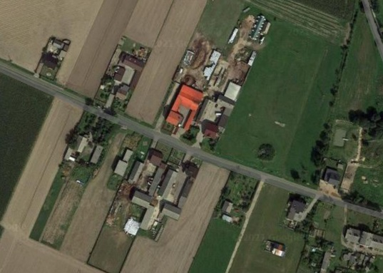
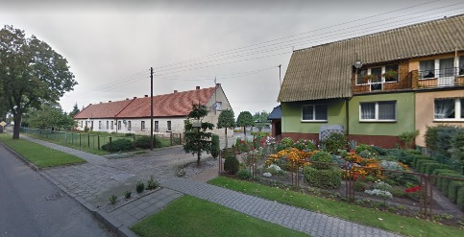
Pomiarów dokonywano w różnych miejscach. Głównie w rejonie wiejskim, w okolicach gospodarstw miejsc zamieszkiwania uczniów. Są to tereny o średnim nasileniu ruchu pojazdów i zabudowie rozproszonej.
Główne lokalizacje
Lokalizacja wieś Zimnowoda centrum wioski przy drodze wojewódzkiej o średnim natężeniu ruchu pomiar wykonywany wewnątrz budynku.
Lokalizacja wieś Zimnowoda skraj wioski przy drodze w pobliżu gospodarstwa rolne.

Slide 4
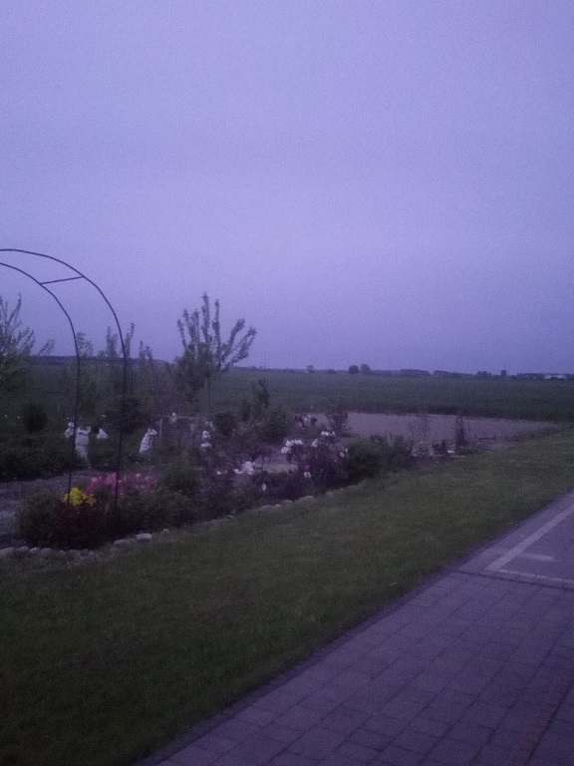
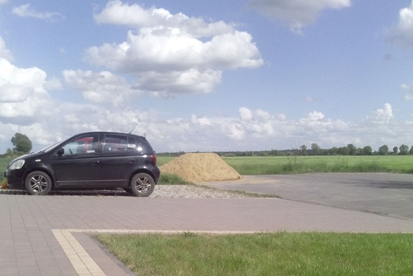
Lokalizacja wieś Ustronie skraj wioski przy polach uprawnych (częste prace gospodarskie).

Slide 5
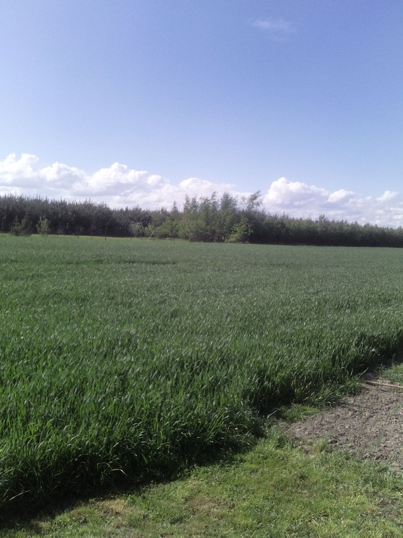
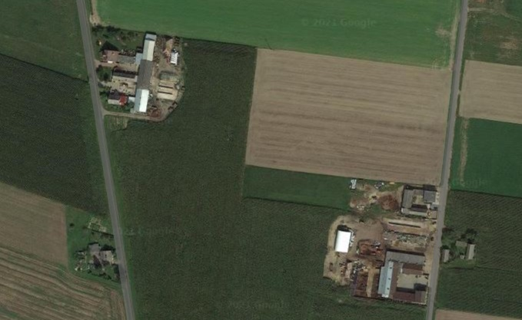
Lokalizacja wieś Celestynów skraj wioski przy drodze w pobliżu gospodarstwa rolne.

Slide 6
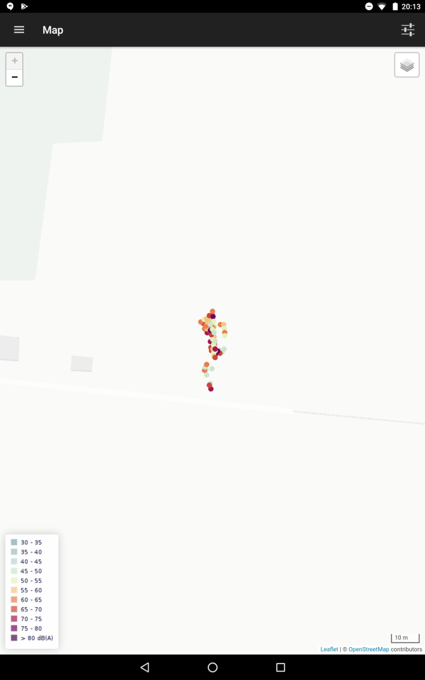
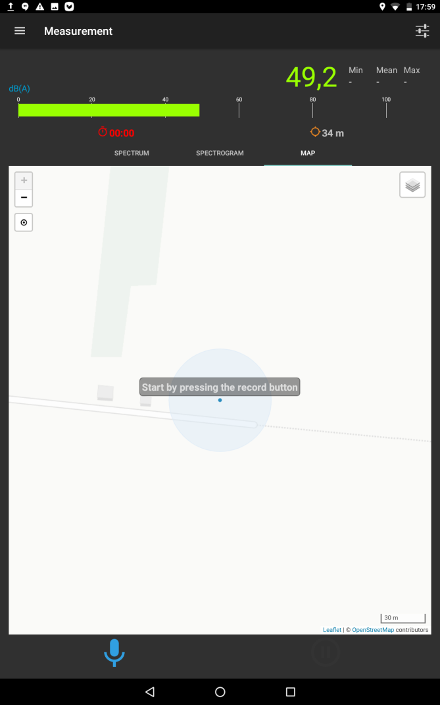
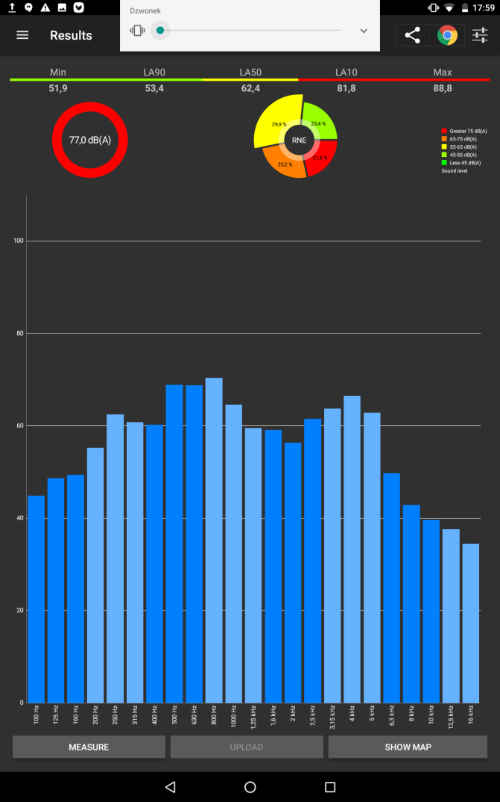
Ze względu na późne dostarczenie sprzętu pomiarowego oraz konieczność jego przygotowania i kalibracji obserwacje w zdecydowanej większości trwały w kwietniu i maju.
Pomiary prowadzone przez uczestników projektu były prowadzone z wykorzystaniem tabletów dostarczonych przez biuro projektu Cyfrowa Szkoła Wielkopolsk@2020 (które po jego zakończeniu stają się własnością szkoły) oraz aplikacji NoiseCapture.

Slide 7
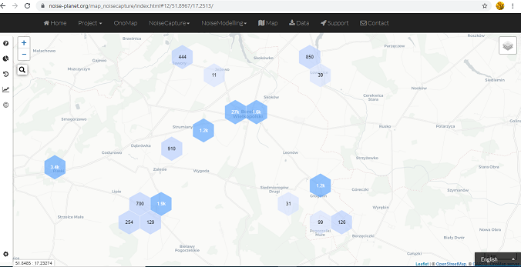
Aplikacja ta jest ogólnie dostępna i pozwala dokonywać pomiarów i wprowadza dane do map akustycznych na platformie Noise-Planet.

Slide 8
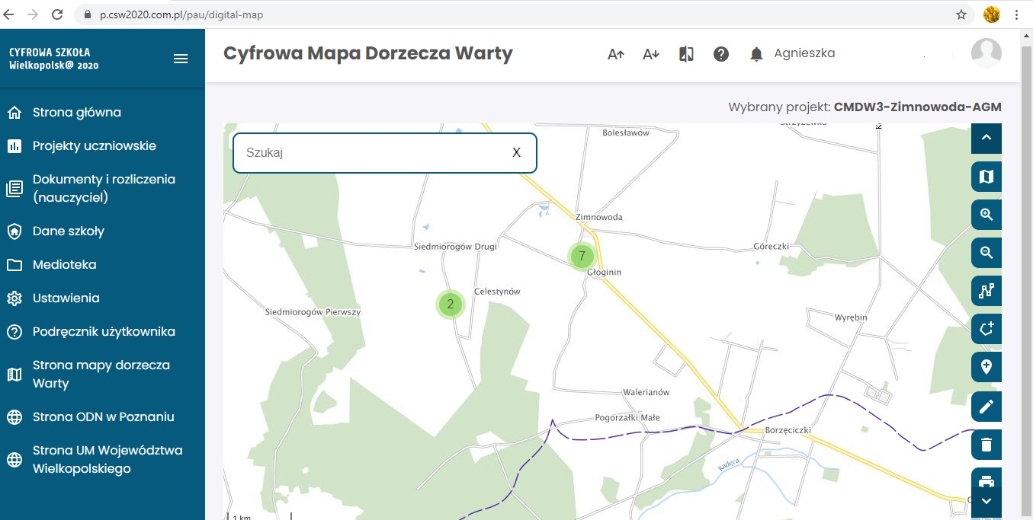
Zadaniem uczniów było również nanoszenie wyników swoich pomiarów na Cyfrową Mapę Dorzecza Warty oraz ich analiza i wyciąganie wniosków.

Slide 9
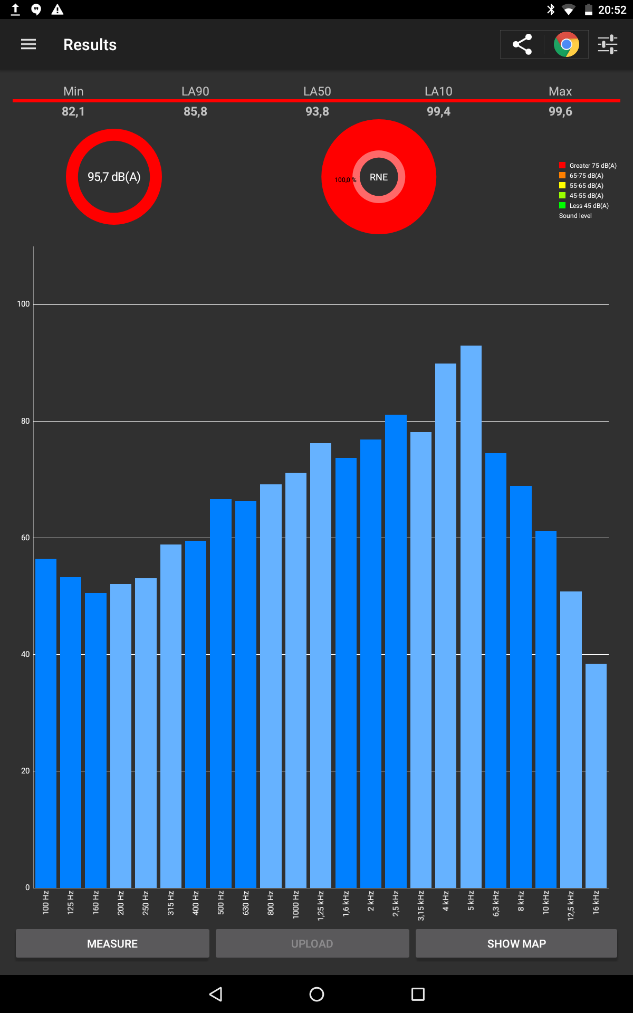
Głównymi źródłami hałasu na badanym obszarze były w przewarzającej części: głosy ludzkie / rozmowy, hałas drogowy, odgłosy pracy, odgłosy zwierząt i roślinność( np. szum liści na wietrze).
Sporadycznie wystąpiły również syreny/dzwonki alarmowe.
Najwyższy poziom hałasu zmierzono w budynku szkoły w czasie dzwonka w jego bezpośredniej bliskości i wynosiło on 99,6 dB.
65% wykonanych pomiarów przekroczyła wartość 50dB.

Slide 10
Na podstawie pomiarów jak również ankiet prowadzonych wśród mieszkańców można stwierdzić, że największym źródłem hałasu w badanym obszarze są prace gospodarskie i polowe prowadzone przez rolników. Większość maszyn rolniczych generuje hałas o dużym natężeniu szczególnie w jego bezpośredniej bliskości. Ponadto maszyny te często pracują pod dużym obciążeniem co potęguje nasilanie hałasu. W okolicznych gospodarstwach jest dodatkowo wiele maszyn starego typu, o dużym zużyciu mechanicznym, który wzmaga hałas.
Nasilenie hałasu można zaobserwować w godzinach późno rannych i wczesno popołudniowych tj. 9-17 wynika to prawdopodobnie z faktu, że w tym okresie realizuje się większość prac polowych, a w godzinach wczesno rannych i późno popołudniowych rolnicy zajmują się zwierzętami gospodarskimi co nie generuje aż takiego hałasu, gdyż w większej części gospodarstw prace te są wykonywanie ręcznie.

Slide 11
Wyniki ankiety wpływu hałasu

Slide 12
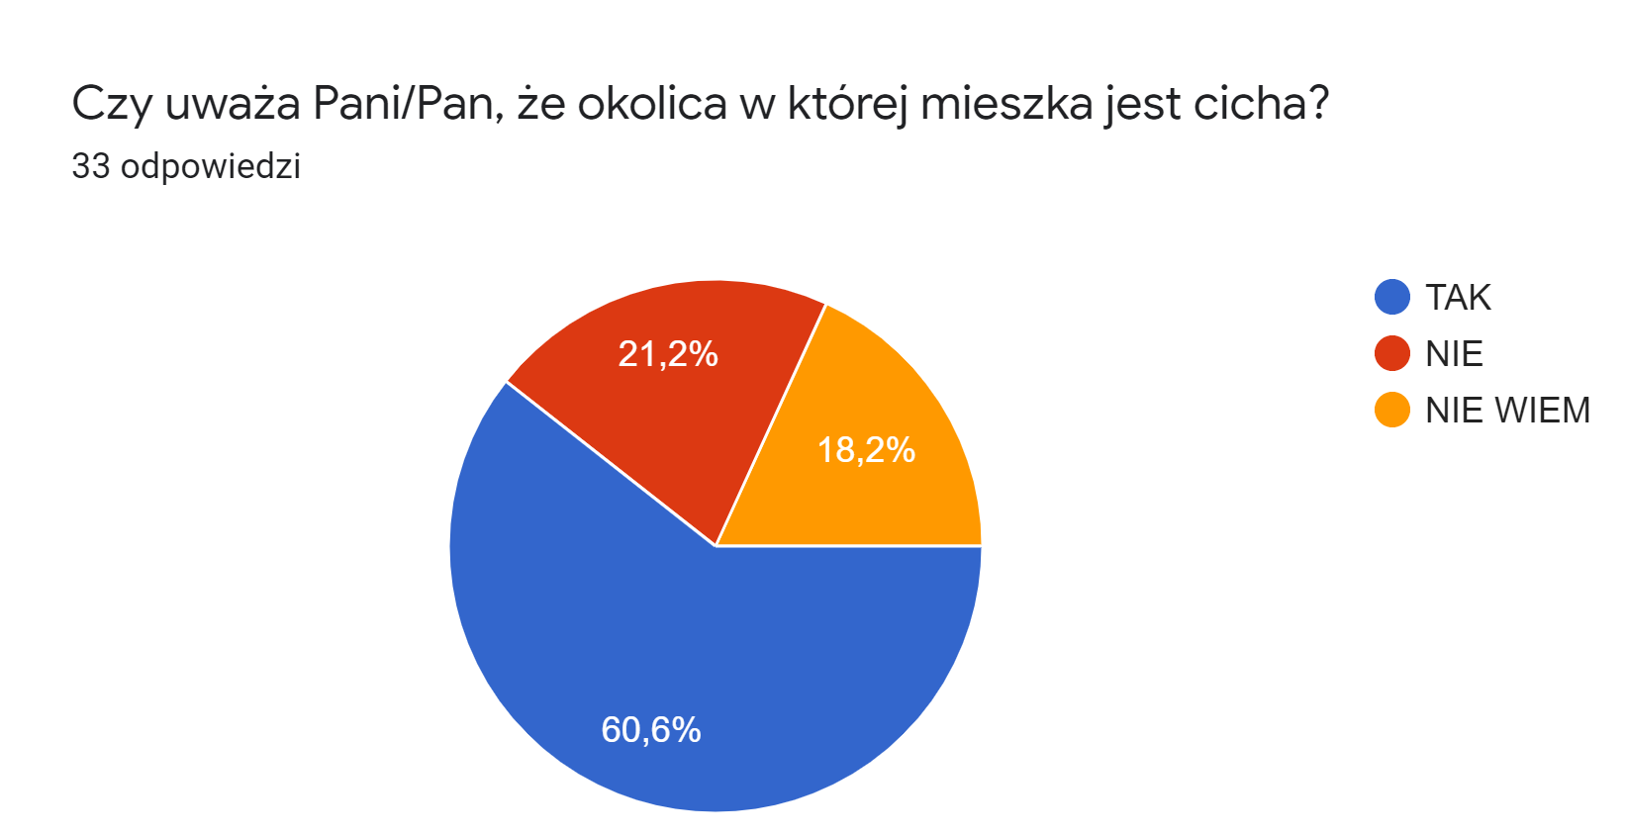

Slide 13
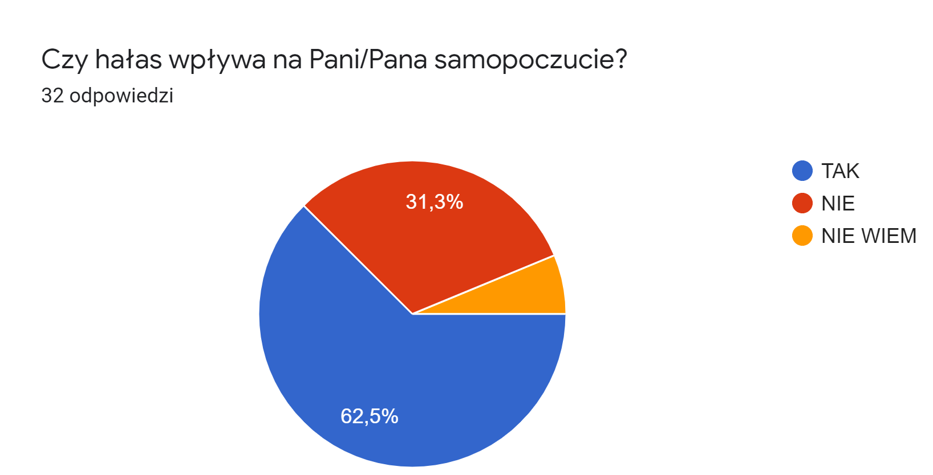

Slide 14
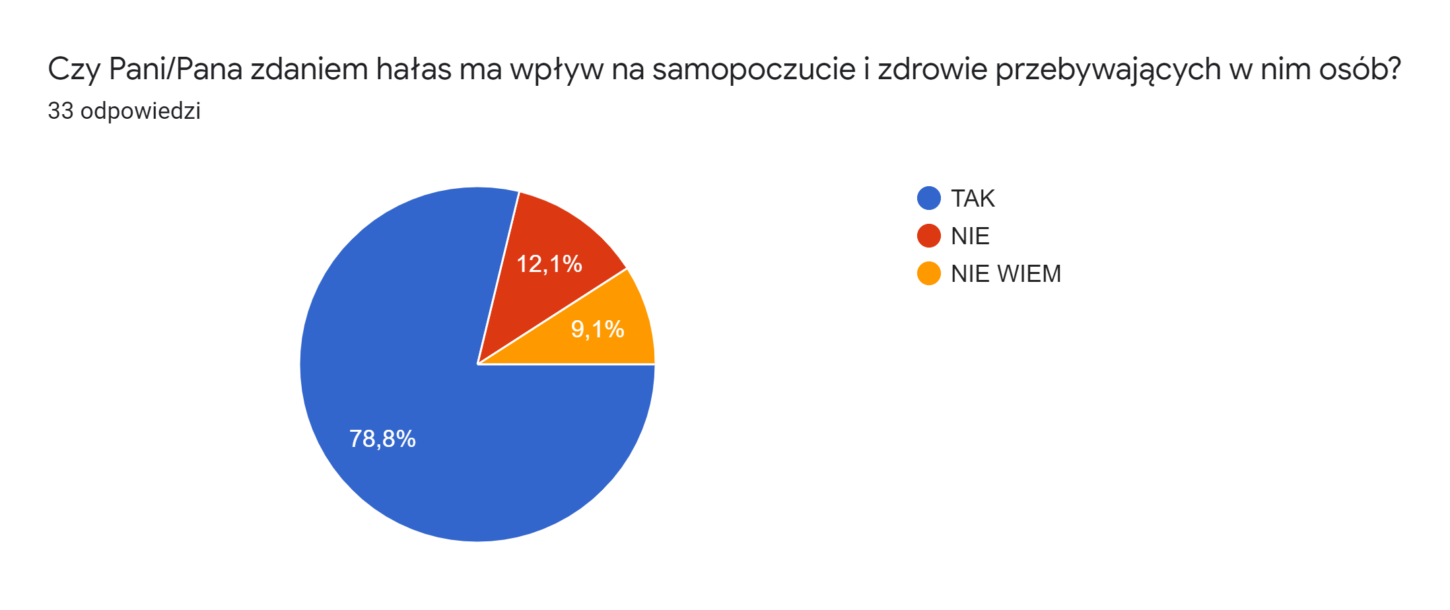

Slide 16
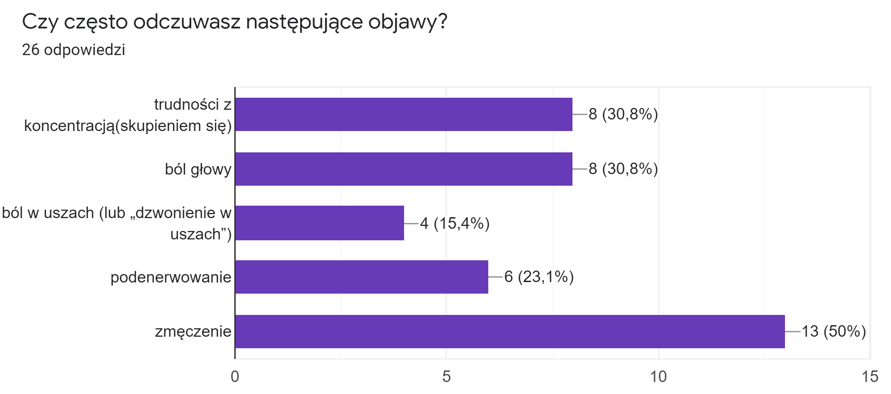

Slide 17
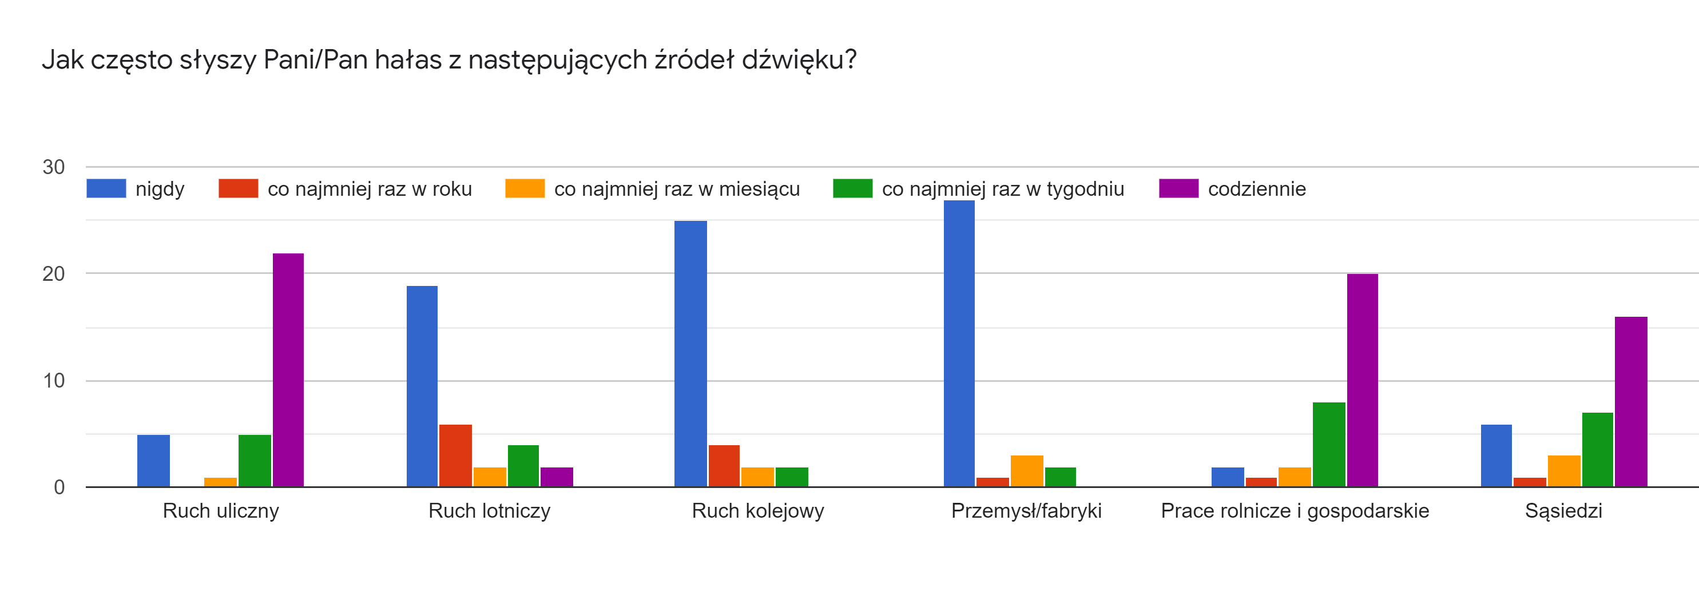

Slide 18
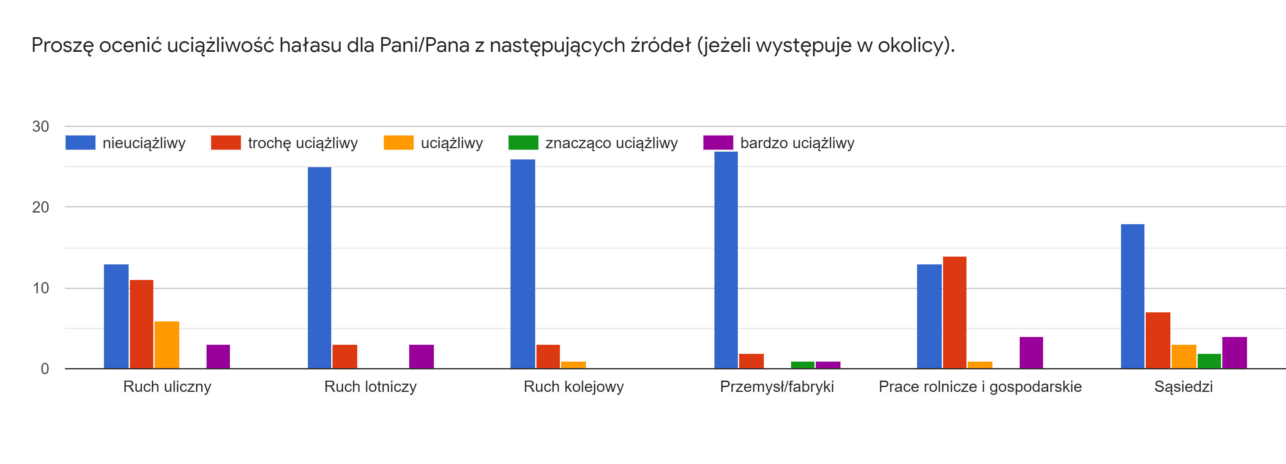

Slide 19
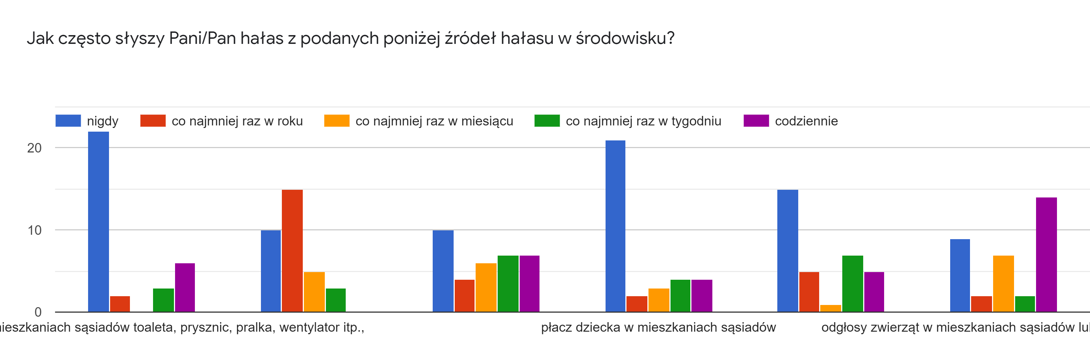

Slide 20
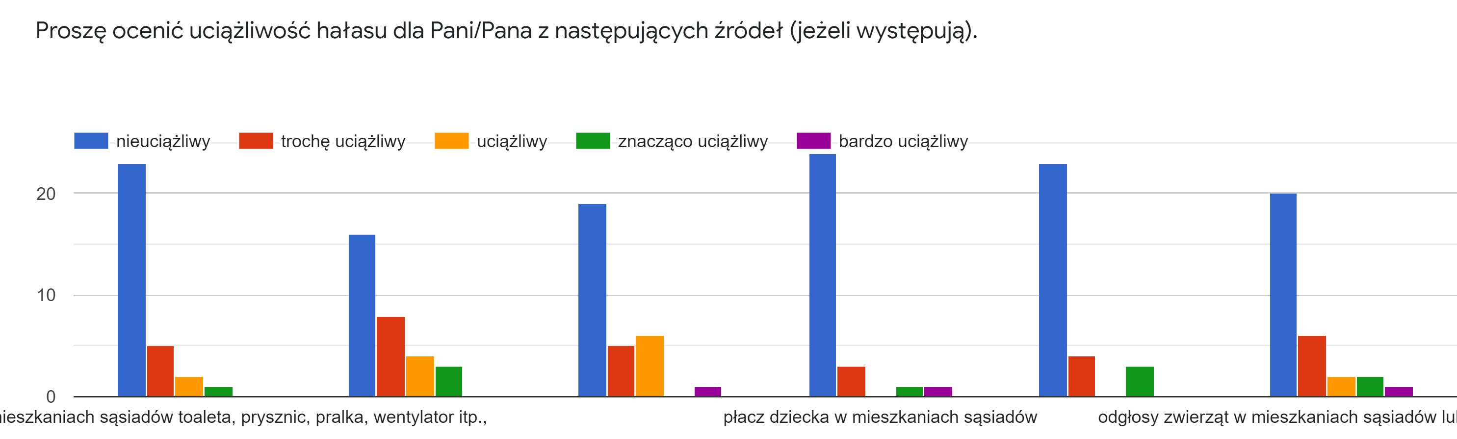

Slide 21
W ramach zajęć projektowych związanych bezpośrednio ze scenariuszem „Hałas w środowisku – źródła i wpływ na jakość życia” młodzież zapoznała się z wpływem hałasu na życie człowieka i środowisko, w którym żyje. Uczniowie dowiedzieli się jakie są główne źródła hałasu i jak jego natężenie zależy od otoczenia zewnętrznego i obiektów w środowisku. Mogli również zapoznać się z mapami akustycznymi obrazującymi poziom hałasu w różnych regionach naszego kraju.
Prowadzone w ramach projektu zajęcia obejmowały również takie jak „Pogoda i jej znaczenie”, „Ciepło w środowisku człowieka”, „Ceny artykułów spożywczych”, „Cykliczność (dobowa i sezonowa) w przyrodzie i środowisku człowieka”, „Kwaśne deszcze, ich geneza, zmienność sezonowa i zróżnicowanie przestrzenne”, „Lokalizacja dzikich wysypisk”, „Emisja CO2 za którą odpowiedzialna jest moja rodzina”, „Ruch transportowy”.

Slide 22
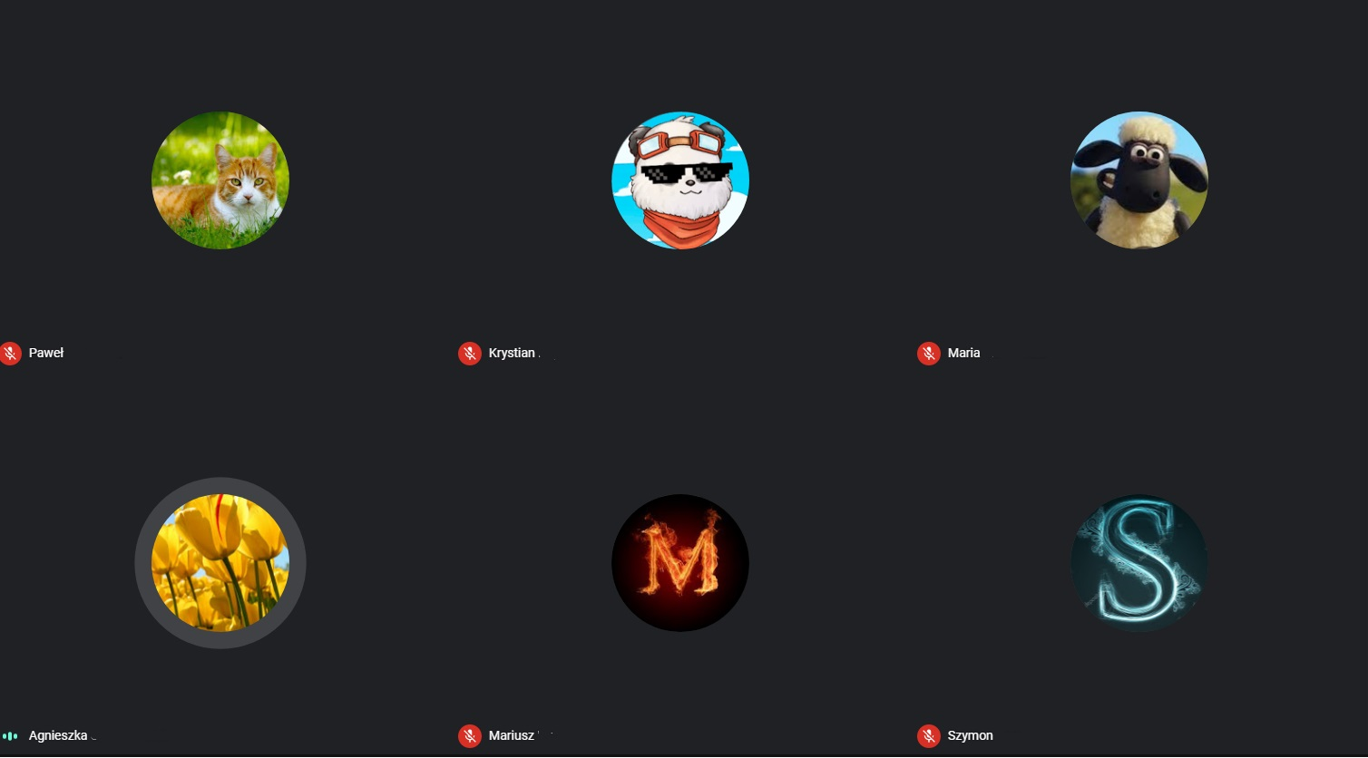
Niestety większość naszych zajęć ze względu na pandemię korona wirusa musiała odbywać się on-line.
Mimo wszystko uczniowie byli zadowoleni i stwierdzili kończąc projekt, że było to nowe, ciekawe doświadczenie i teraz mają zupełnie inne spojrzenie na problem hałasu w otaczającym na środowisku.

